Slide 1
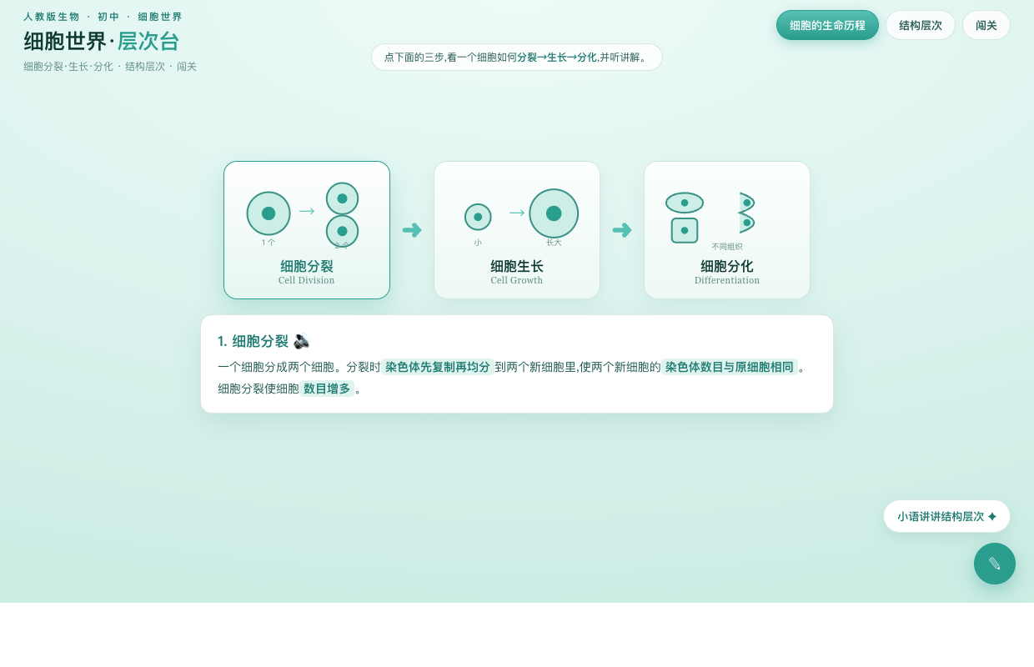
Levels of Organization
生物体的结构层次
细胞:分裂 · 生长 · 分化 → 组织 · 器官 · 系统 · 个体
▶ 打开层次台

Slide 2
Lead-in · 导入
一个细胞,怎样长成一个生物体?
想一想
一个受精卵,怎样变成由亿万个细胞组成的<b>人</b>?中间发生了什么?
今天学
细胞的<b>分裂、生长、分化</b>,以及从<b>细胞到生物体的结构层次</b>。
怎么学
<b>看细胞分裂生长分化 → 比动物体与植物体的层次 → 闯关</b>,看得见、说得清。
生物体的结构层次 · 人教版生物
P.2

Slide 3
Process · 生命历程
细胞的三件大事
环节 | 过程 | 结果
分裂 | 染色体先复制,再均分到两个新细胞(数目相同) | 细胞数目增多
生长 | 新细胞吸收营养、合成物质,由小长大 | 细胞体积增大
分化 | 一部分细胞变成形态功能不同的细胞群 | 形成组织
记住:分裂→数目增多,生长→体积增大,分化→形成组织。
生物体的结构层次 · 人教版生物
P.3

Slide 4
演示 · 生命历程
点环节,看细胞变化
点分裂
分裂·生长·分化
看染色体先复制再均分,一个变两个。
点生长
看新细胞吸收营养、体积由小长大。
点分化
看相同细胞变成不同细胞群——组织。
▶ 层次台 · 细胞的生命历程
生物体的结构层次 · 人教版生物
P.4

Slide 5
Levels · 结构层次
从细胞到生物体
动物体
植物体
细胞 → 组织 → 器官 → 系统 → 动物体
细胞 → 组织 → 器官 → 植物体
四大组织:上皮 · 结缔 · 肌肉 · 神经
六大器官:根 茎 叶 花 果实 种子
比植物体多“系统”一层
没有“系统”这一层!
差异:动物体有“系统”,植物体没有 —— 这是两者结构层次最大的不同。
生物体的结构层次 · 人教版生物
P.5

Slide 6
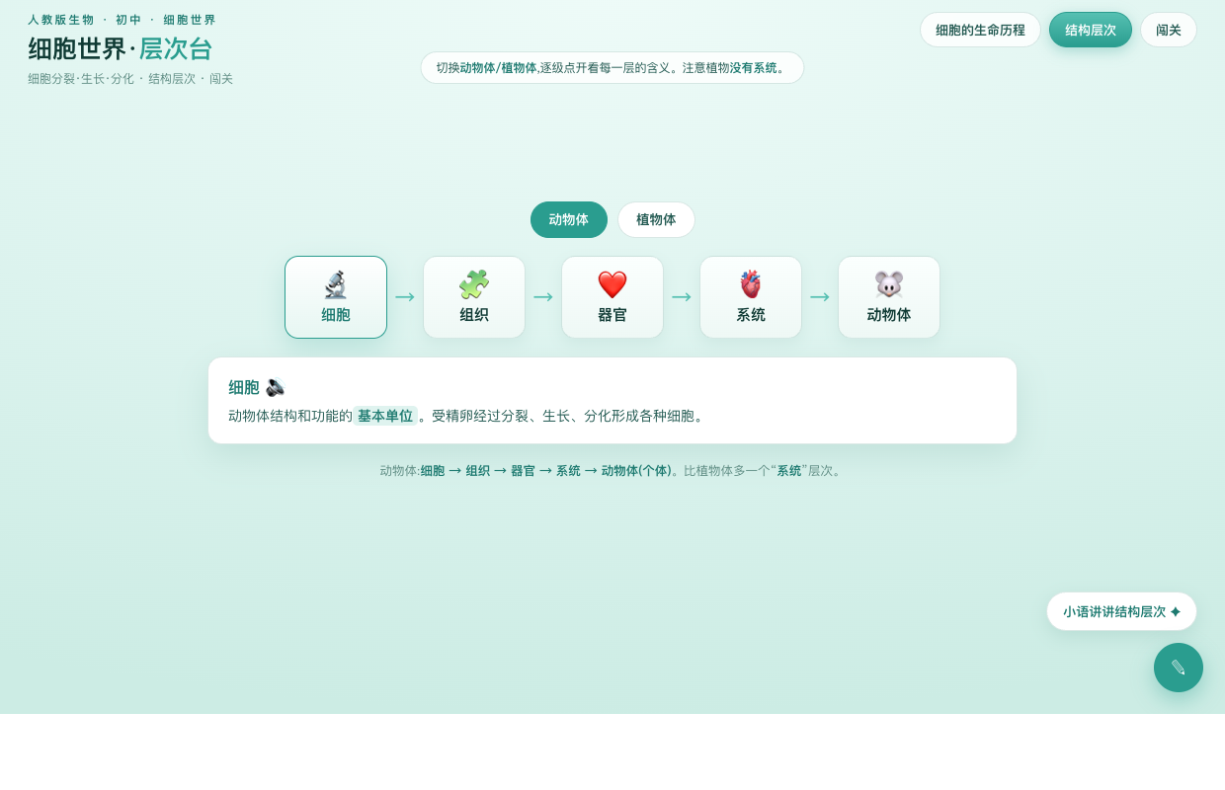
演示 · 结构层次
点层级,看说明
切换体
细胞→组织→器官→系统
一键切换动物体 / 植物体。
点层级
点细胞/组织/器官/系统看对应说明。
看差异
直观比较“植物体没有系统”。
▶ 层次台 · 结构层次
生物体的结构层次 · 人教版生物
P.6

Slide 7
Summary · 板书
生物体的结构层次
细胞:分裂(数目增多·染色体先复制再均分) → 生长(体积增大) → 分化(形成组织)
动物体:细胞 → 组织 → 器官 → 系统 → 动物体
植物体:细胞 → 组织 → 器官 → 植物体(无系统)
关键:植物体没有“系统”,动物体比植物体多“系统”一层。
▶ 层次台 · 闯关检测
生物体的结构层次 · 人教版生物
P.7

Slide 8
Homework · 作业
说得清,比得明
必做
写出分裂/生长/分化各自的结果,并按从小到大写出动物体、植物体的结构层次。
实践
举例说明一种器官由哪些组织构成;说出一种植物器官属于六大器官中的哪一个。
挑战
画一张“从细胞到生物体”的层次图,标出动物体与植物体,圈出不同处并说明植物为何无系统。
生物体的结构层次 · 人教版生物
P.8

Slide 9
From Cell to Body
看得见 · 说得清 · 从细胞到生物体
生物体的结构层次 · 人教版生物
P.9

